Slide 1
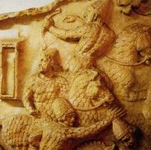
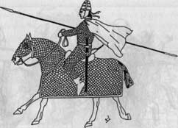
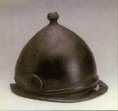
Путешествие в эпоху средневековья
Материалы к уроку:
Учитель истории Дрофа Е.В.
МОБУ СОШ №23, г. Таганрог

Slide 3
Проблемное задание
Действительно ли Тана являлась экономическим и торговым центром на протяжении всей эпохи средневековья

Slide 4
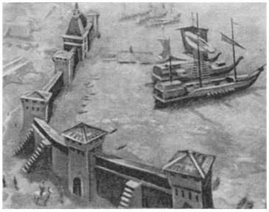
Тана- торговая фактория
Фактория— большое торговое поселение

Slide 5
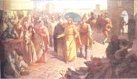
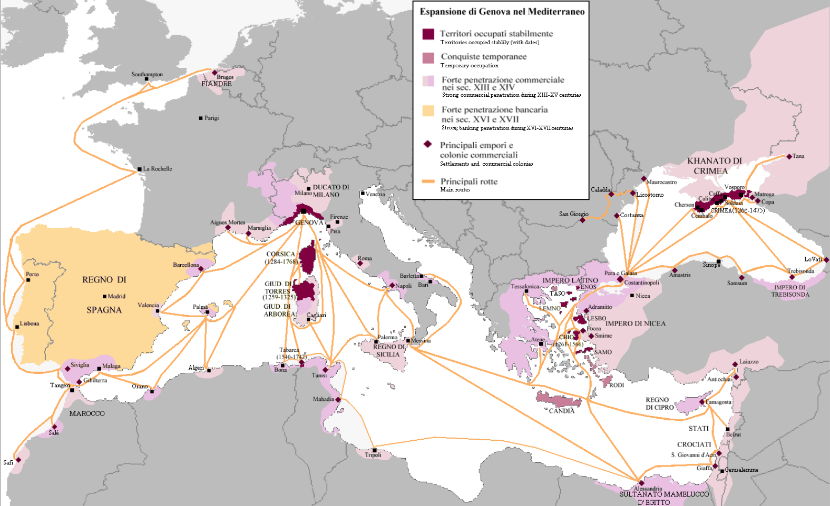
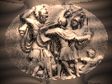

Slide 6
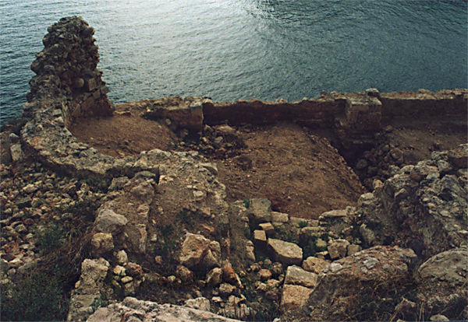
В конце XII в. на берегу Дона располагалась... Тана
Консул- управляющий в колонии

Slide 7
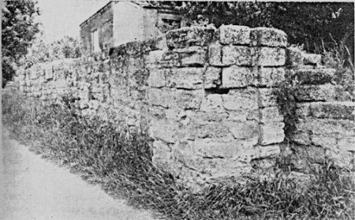
Часть ворот итальянской торговой колонии Таны XIII-XIV века
итальянцы, греки, армяне,
русские, евреи, татары,
аланы, черкесы
Население Таны

Slide 8
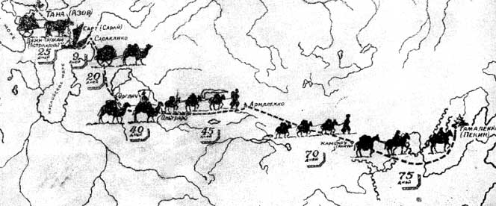
Великий торговый путь в Китай

Slide 9
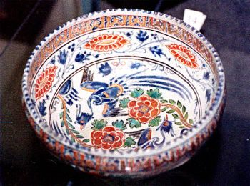
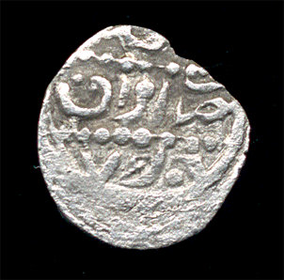
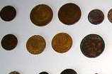
Чаша, Тана , XIV в.
Дирхем, Тана, 1358

Slide 11
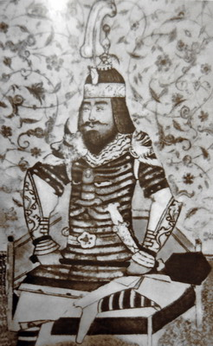
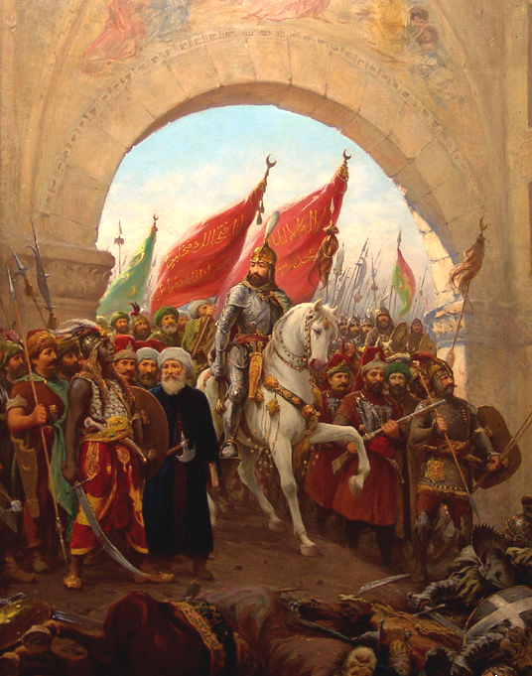
В 1395г. Тамерлан овладел городом, срыл его до основания, и хотя генуэзцы в 1400г. возобновили его, но уже далеко не в прежнем виде.
1475г.- Тану захватили турки-османы во главе с султаном Мехмедом II

Slide 12
Какую роль играла Тана в период Средневековья?

Slide 13

Что я узнал на уроке? | Чему я научился? | Чтобы хотел ещё узнать?

Slide 14
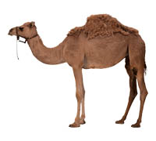
Домашнее задание
Написать сочинение
«Приключение торгового каравана в пути из Пекина в Тану»
Тана

Slide 15

Спасибо за работу!

Slide 16
Использованные ресурсы
Веряскина О.Г. « История Донского края с древнейших времён до конца XVI в.» Учебник для 5-6 кл., Ростов -на -Дону, Донской издательский дом, 2008;
Веряскина О.Г. «История Донского края с древнейших времён до XVI века.» Методическое пособие для учителя. Донской издательский дом, 2008.

